Slide 1
Лекция 22. Исповедание апостола Петра в Кесарии Филипповой. Предсказание Христа о Своих страданиях, смерти и воскресении.

Slide 2
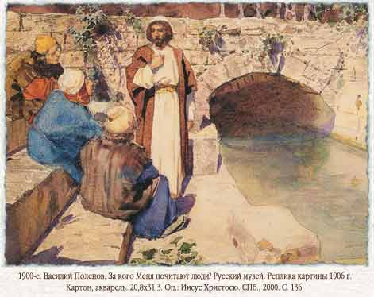
Исповедание апостола Петра в Кесарии Филипповой

Slide 3
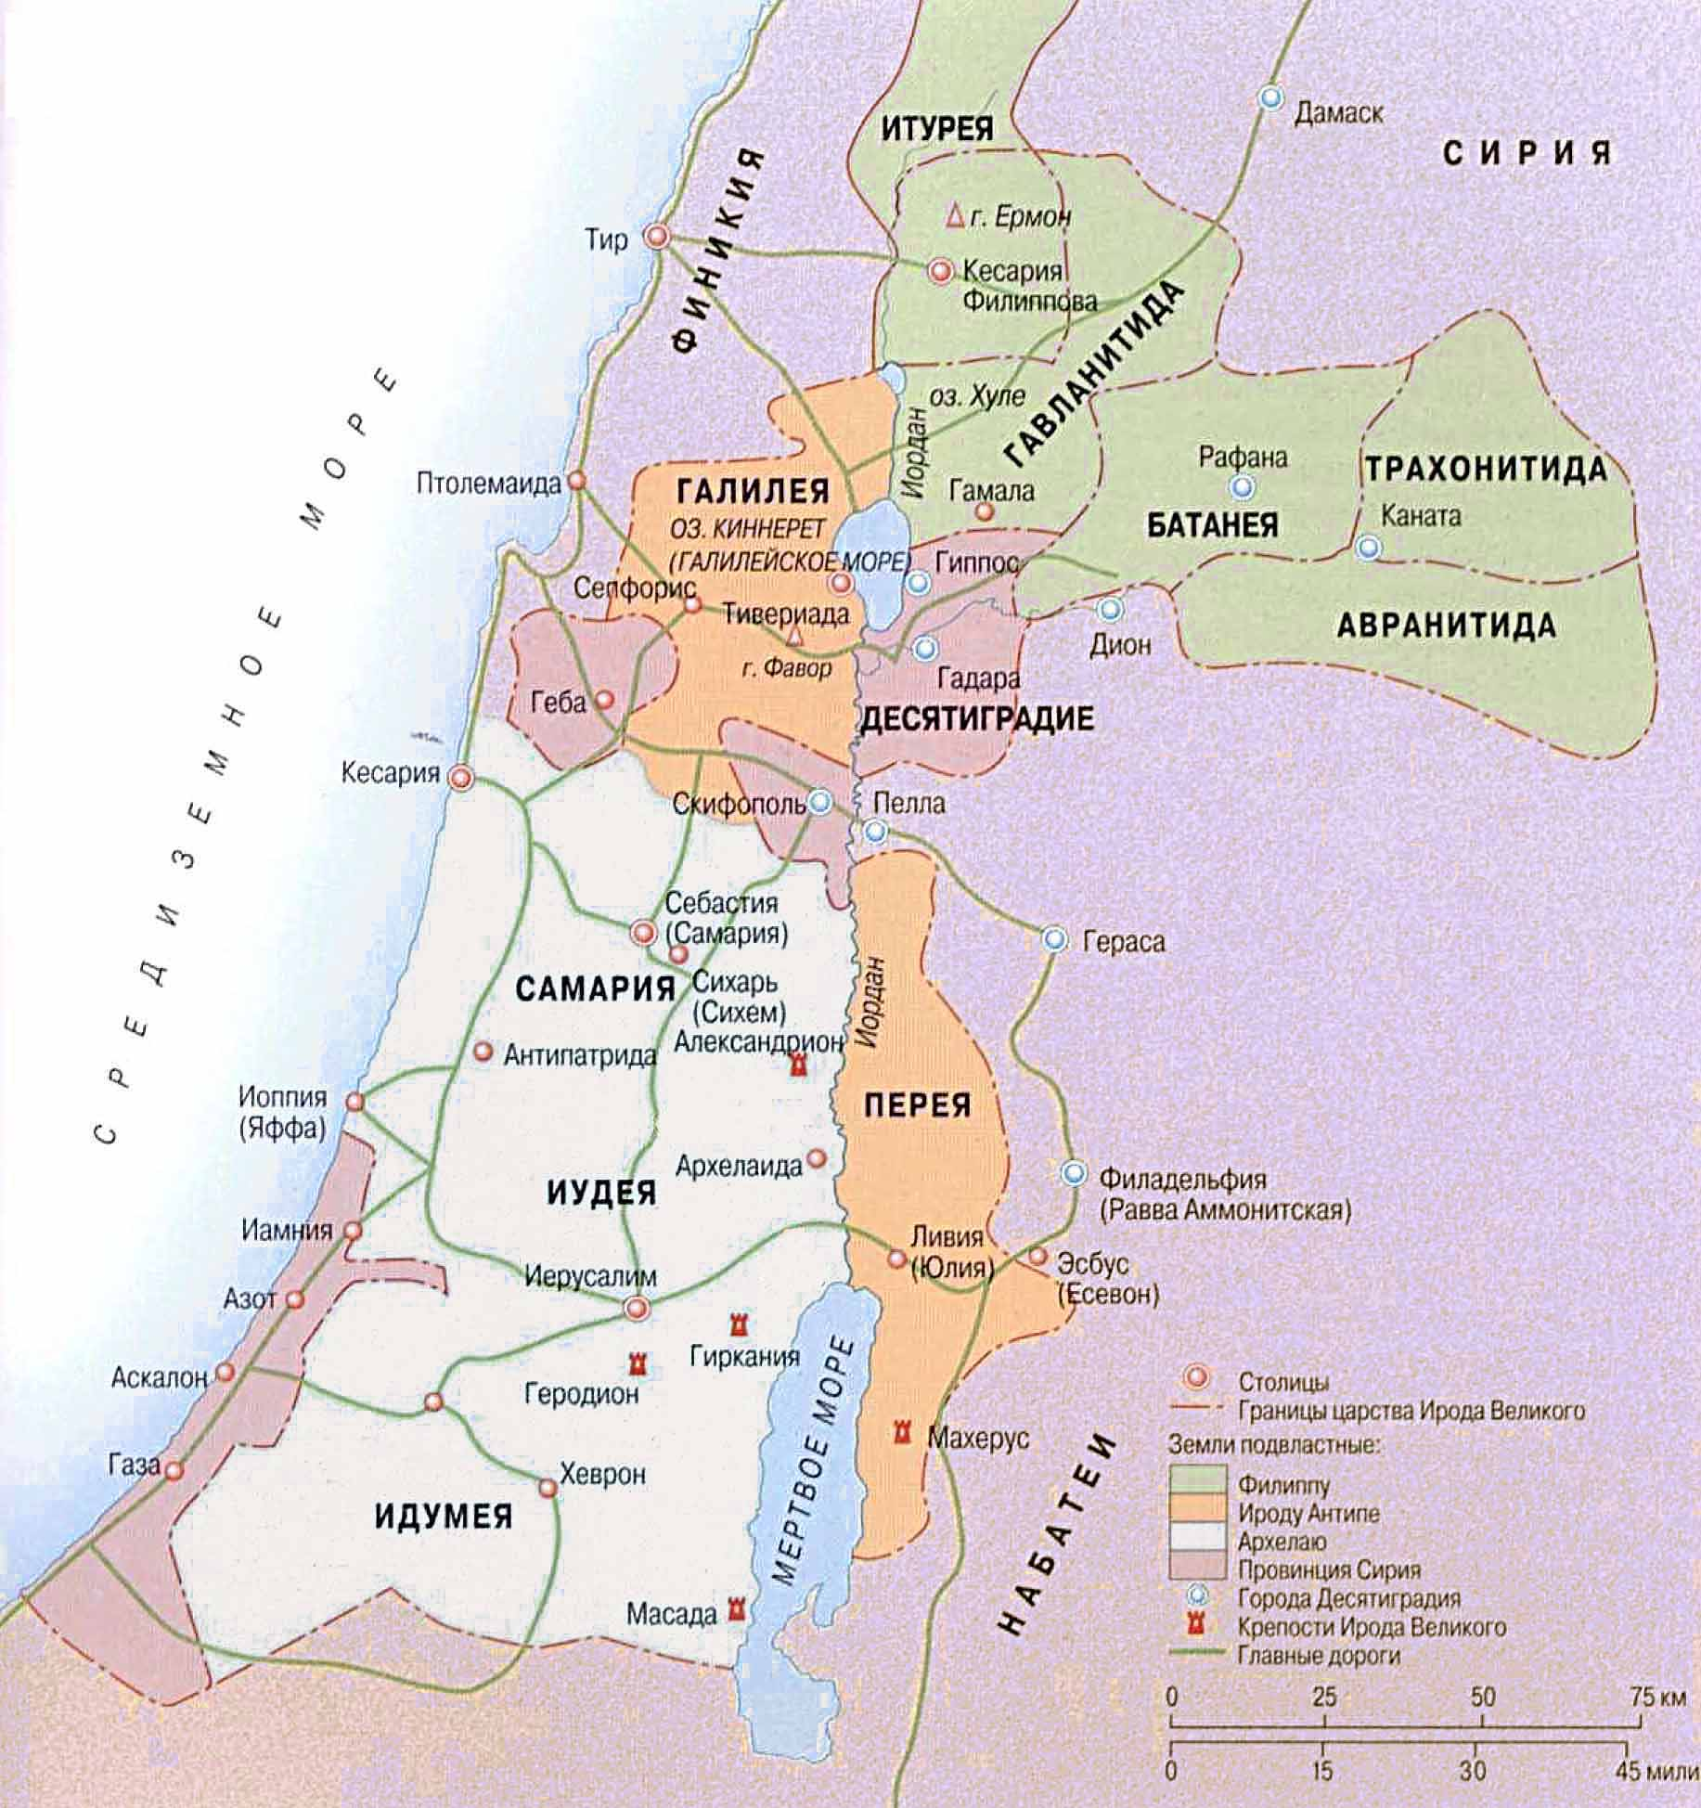
Мф. 16, 13-20 | Мк. 8, 27 – 30 | Лк. 9, 18-21
13. Придя же в страны Кесарии Филипповой, Иисус спрашивал учеников Своих: за кого люди почитают Меня, Сына Человеческого? 14. Они сказали: одни за Иоанна Крестителя, другие за Илию, а иные за Иеремию, или за одного из пророков. 15. Он говорит им: а вы за кого почитаете Меня? 16. Симон же Петр, отвечая, сказал: Ты — Христос, Сын Бога Живаго. 17. Тогда Иисус сказал ему в ответ: блажен ты, Симон, сын Ионин, потому что не плоть и кровь открыли тебе это, но Отец Мой, Сущий на небесах; 18. и Я говорю тебе: ты — Петр, и на сем камне Я создам Церковь Мою, и врата ада не одолеют ее; 19. и дам тебе ключи Царства Небесного: и что свяжешь на земле, то будет связано на небесах, и что разрешишь на земле, то будет разрешено на небесах. 20. Тогда Иисус запретил ученикам Своим, чтобы никому не сказывали, что Он есть Иисус Христос. | 27. И пошел Иисус с учениками Своими в селения Кесарии Филипповой. Дорогою Он спрашивал учеников Своих: за кого почитают Меня люди? 28. Они отвечали: за Иоанна Крестителя; другие же — за Илию; а иные — за одного из пророков. 29. Он говорит им: а вы за кого почитаете Меня? Петр сказал Ему в ответ: Ты Христос. 30. И запретил им, чтобы никому не говорили о Нем. | 18. В одно время, когда Он молился в уединенном месте, и ученики были с Ним, Он спросил их: за кого почитает Меня народ? 19. Они сказали в ответ: за Иоанна Крестителя, а иные за Илию; другие же говорят, что один из древних пророков воскрес. 20. Он же спросил их: а вы за кого почитаете Меня? Отвечал Петр: за Христа Божия. 21. Но Он строго приказал им никому не говорить о сем
Блж. Феофилакт: «Господь дает Петру великую награду, именно на нем будет основана церковь. Так как Петр исповедал Его Сыном Божиим, то Он говорит: это исповедание, которое ты исповедал, будет основанием верующих, так что каждый, кто намеревается строить здание веры, положит в основание это исповедание. Если мы приобрели тысячи добродетелей, но не имеем в основании правого исповедания, то мы гнилое созидаем».
Прп. Исидор Пелусиот: «Вратами адовыми Слово Божие назвало мучительство безбожников и хулы еретические, так как, всему этому противостав, Божия Церковь первыми не преодолевается, а со вторыми борется. Врата адова не одолеют ей. Не в том смысле, что никто не пойдет на нее войной и никто не вознамерится ее истребить, но в том, что многие будут восставать, но с силою будут побеждаемы».
Свт. Иоанн Златоуст: «Для чего евангелист упомянул об основателе города? Для того, что была другая Кесария, именно Стратонова; а Иисус Христос спрашивал учеников не в Стратоновой, а в Филипповой, отведши далеко от иудеев, чтобы они, освободившись от всякого опасения, смело высказали все, что у них было на мыслях».
Свт. Иоанн Златоуст: «Для чего же Он спросил сначала не об их мнении, а о мнении народа? Для того, чтобы они, сказавши народное мнение, потом, будучи спрошены: вы же кого Мя глаголете быти? - самым порядком вопросов были возведены к высшему разумению, и не стали о Нем так же низко думать, как и народ. По той же причине спрашивает их не в начале проповеди, но когда сотворил много чудес, беседовал с ними о многих и высоких истинах и многократно доказал Свою божественность и единство с Отцом».
Прп. Исидор Пелусиот: «Не как не знающий высокого людского мнения о Себе, Христос, проницающий в сердца, спрашивал Своих учеников: кого Мя глаголют человецы быти? Но угодно Ему было, чтобы все научились тому несомненному исповеданию, какое вдохновенный Им Петр положил в незыблемое основание, на котором Господь создал Церковь Свою».
Блж. Феофилакт: «Под ключами же разумей разрешающие или связывающие грехи прощения или запрещения, ибо те, которые, подобно Петру, удостоились епископской благодати, имеют власть прощать и вязать. Хотя к одному, ибо только Петру сказано: «дам тебе», но всем апостолам дано. Когда? Когда Господь сказал им: «кому отпустите грехи, отпустятся им», ибо и «дам» обозначает грядущее время, то есть время после воскресения».
Свт. Иоанн Златоуст: «Если те, которые видели многие чудеса и слышали столько неизреченных тайн, соблазнились при одном слухе о страданиях, притом не только прочие апостолы, но и верховный из них Петр, то представь, какому бы соблазну подвергся народ, если бы он знал, что Христос есть Сын Божий, и потом увидел, что Его распинают и оплевывают, между тем не разумел бы сокровенного в этих тайнах, не приняв еще Святого Духа? Если и ученикам Христос говорил: много имам глаголати вам, но не можете носити ныне (Иоан. XVI, 12), то тем более смутился бы прочий народ, если бы прежде надлежащего времени открыта ему была высочайшая из тайн».
Блж. Феофилакт: «Те, которые называли Его Иоанном, были из числа тех, кои подобно Ироду думали, что Иоанн после воскресения и этот дар (дар чудотворения) получил. Другие называли Илиею, потому что Он обличал и потому что ожидали, что он придет; третьи - Иеремиею, потому что Его мудрость была от природы и без научения, а Иеремия определен был на пророческое служение еще дитятей. ».
Блж. Иероним: «Под вратами ада я разумею пороки и грехи, или же, - несомненно, - учения еретиков, через которые люди не книжные низводятся в преисподнюю».
Зигабен: «Ты – Петр, потому что будешь камнем веры после отречения, или потому что и теперь ты крепок в мысли; и на этой-то крепости Я создам Церковь Мою, или положу тебя в основание верующих, так как Церковь составляют верующие».
Свт. Иоанн Златоуст: «вы же кого Мя глаголете быти (ст. 15)? Этим вторым вопросом Он побуждает их думать о Нем выше, и дает разуметь, что первое мнение весьма мало соответствует Его достоинству. Он требует от них другого мнения, и предлагает другой вопрос, чтобы они не думали о Нем одинаково с народом, который видел чудеса, превышающие силы человека, и почитал Его человеком, хотя таким, который воскрес из мертвых, как говорил и Ирод. Но Он, отклоняя от таких догадок, говорит: вы же кого Мя глаголете быти, - вы, которые всегда со Мною были, видели Мои чудодействия и сами творили чрез Меня многие чудеса?»
Свт. Иоанн Златоуст: «Что же на это отвечает Петр, уста апостолов, всегда пламенный, глава в лике апостольском? На вопрос, предложенный всем, отвечает от себя. Петр не терпит, предупреждает и говорит: Ты еси Христос, Сын Бога живаго!»
Зигабен: «дам тебе ключи Царства Небесного, т.е. право вводить в него, так как вводить может владеющий ключами. Дар этот принадлежал и другим апостолам, но дан был ему прежде всего, потому что он первым исповедал Христа истинным Сыном Божиим»
«желает знать непритворное мнение народа: кого Мя глаголют человецы быти? Мнение народа было хотя гораздо ниже надлежащего, но без всякого лукавства; мнение же книжников и фарисеев внушено было сильною злобою».
Свт. Иоанн Златоуст: «За что же Петр называется блаженным? За то, что он исповедал Его истинным Сыном. По этой-то причине Христос других не назвал блаженными, но, говоря с Петром, показал, кто и открыл ему. Чтобы исповедание Петрово не показалось многим сказанным из дружбы и лести, и в знак особенного к Нему расположения, - потому что он весьма любил Христа, - и указывает Того, Кто внушил ему, чтобы ты разумел, что Петр только произносил, а научал его Отец, и чтобы ты верил, что слова эти не выражают человеческое мнение, но божественное учение».
Свт. Иоанн Златоуст: «Конечно, если бы Петр исповедал Его сыном не в собственном смысле и не от самого Отца рожденным, то это не было бы делом откровения; если бы он почел Его сыном, подобным многим, то его слова не заслуживали бы блаженства. И прежде еще бывшие на корабле, после бури, говорили: воистину Божий сын есть (Матф. XIV, 33), однако не были названы блаженными, хотя и истину сказали. Они исповедали Его не таким сыном, как Петр, но признавали воистину сыном подобным многим, даже превосходнейшим многих, только не из самой сущности Отца рожденным».
Зигабен: «Все, исповедавшие Его Сыном Божиим и веровавшие, что Он есть Бог, полагали, что Он таков не по естеству и не в собственном смысле, а по усыновлению и по превосходству добродетели, подобно тому, как все святые называются сынами Божьими. Один только Петр истинно понимал, что Христос есть по естеству и в собственном смысле Сын Божий. Потому-то Христос, желая показать ученикам, что Петр один знал надлежащим образом и без всякого заблуждения исповедал Его, назвал его блаженным, как получившего Божественное откровение о Нем».
Блж. Феофилакт: «Сказал ему «сын Ионин», как бы так говоря: как ты - сын Ионин, так Я - Сын Отца Моего Небесного, Единородный Ему».
Прп. Исидор Пелусиот: «Слова сии: Ты еси Христос, Сын Божий, означают соединение двух естеств, которое для нашего спасения боголепно совершил в Себе Сын Божий».
«И показывая, как сильно желает, чтобы исповедывали Его воплощение, говорит: Сына человеческаго, - разумея под этим и божество, как нередко и в других местах Он делает».
Лопухин: «Сын Ионы» — евр. Вар — Иона, переданное буквально по-гречески. Отец Симона Петра назывался Иоанн, как видно из Ин. 1:42; 21:15-17. В Евангелии Матфея он называется сыном Ионы (только здесь), что означает собственно «голубь». Как сокращенная форма от слова Иоанн, она не встречается еще нигде».
Зигабен: «Сына Человеческаго, т.е. кажущегося для них человеком».

Slide 4
Основание Церкви
1. Сам Христос
«Ты − Петр («петрос»), и на сем камне («петра» - греч. «скала») Я создам Церковь Мою, и врата ада не одолеют ее» (Мф. 16,18).
Иисус Христос в Священном Писании Сам нередко называется камнем:
Фундаментом, скалой, камнем, то есть основанием, на котором зиждется Церковь Христова, следует признать непоколебимую веру во Христа. Без этой веры не может быть Церкви Христовой. Если вера слабая, то при первом же испытании, при первом гонении падает, как падает дом, построенный на песке, от первого наводнения.
Ис. 28, 16: «Посему так говорит Господь Бог: вот, Я полагаю в основание на Сионе камень, камень испытанный, краеугольный, драгоценный, крепко утвержденный: верующий в него не постыдится».
2. Вера ап. Петра
Рим. 9, 33: «как написано: вот, полагаю в Сионе камень преткновения и камень соблазна; но всякий, верующий в Него, не постыдится».
Деян. 4, 11: «Он (Христос) есть камень, пренебреженный вами зиждущими, но сделавшийся главою угла, и нет ни в ком ином спасения…»
Господь обещает основать Церковь Свою на той вере, которую явил апостол Петр, а именно на той великой истине, что «Христос есть Сын Бога Живого». То есть Христос есть Тот долгожданный Мессия, о котором пророчествовали все древние пророки, и что Он является истинным Сыном Божием, един от Святой Троицы.
3. Исповедание веры в богосыновство Иисуса Христа
1 Кор. 10, 3-4: «и все ели одну и ту же духовную пищу; и все пили одно и то же духовное питие: ибо пили из духовного последующего камня; камень же был Христос»
1 Пет. 2, 3-5: «ибо вы вкусили, что благ Господь. Приступая к Нему, камню живому, человеками отверженному, но Богом избранному, драгоценному, и сами, как живые камни, устрояйте из себя дом духовный, священство святое, чтобы приносить духовные жертвы, благоприятные Богу Иисусом Христом».
4. Апостол Петр, как первый член Христовой Церкви
Христос говорит здесь, что апостол Петр – это первый камень в новом обществе сынов Израилевых, новой Церкви. То есть Петр был первым членом нового общества людей, уверовавших во Христа, т.е. Церкви.
«Петр – ты первый из людей понял, кто Я и поэтому ты – первый, самое начало Церкви, которую Я основываю. И каждый последующий член Церкви становится последующим членом Церкви Христовой».

Slide 5
Беседа Иисуса с Апостолами о предстоящей Ему смерти
Мф. 16, 21-23 | Мк. 8, 31 – 33 | Лк. 9, 21-22
21. С того времени Иисус начал открывать ученикам Своим, что Ему должно идти в Иерусалим и много пострадать от старейшин и первосвященников и книжников, и быть убиту, и в третий день воскреснуть. 22. И, отозвав Его, Петр начал прекословить Ему: будь милостив к Себе, Господи! да не будет этого с Тобою! 23. Он же, обратившись, сказал Петру: отойди от Меня, сатана! ты Мне соблазн! потому что думаешь не о том, что Божие, но что человеческое. | 31. И начал учить их, что Сыну Человеческому много должно пострадать, быть отвержену старейшинами, первосвященниками и книжниками, и быть убиту, и в третий день воскреснуть. 32. И говорил о сем открыто. Но Петр, отозвав Его, начал прекословить Ему. 33. Он же, обратившись и взглянув на учеников Своих, воспретил Петру, сказав: отойди от Меня, сатана, потому что ты думаешь не о том, что Божие, но что человеческое. | 21. Но Он строго приказал им никому не говорить о сем, 22. сказав, что Сыну Человеческому должно много пострадать, и быть отвержену старейшинами, первосвященниками и книжниками, и быть убиту, и в третий день воскреснуть.
Свт. Иоанн Златоуст: «Петр, заключая о деле по человеческому и плотскому рассуждению, думал, что страдание для Христа позорно и несвойственно. Итак, проникая в его мысли, Христос говорит: ни мало не несвойственны Мне страдания, но ты так судишь по плотскому разуму; напротив, если бы ты в божественном Духе, освободившись от плотских помыслов, высказал сказанное Мною, то понял бы, что это Мне весьма прилично. Ты думаешь, что страдать для Меня низко, а Я тебе говорю, что эта мысль - не страдать Мне - от дьявола».
Свт. Иоанн Златоуст: «С которого времени? С того, когда насадил в них учение о Своей божественности, - когда положил начало обращения языков».
Свт. Иоанн Златоуст: «Он познал, что Иисус есть Сын Божий; а что такое тайна креста и воскресения, - то ему еще не было известно. Сказано: и бе сокровен от них глагол сей.
Зигабен: «С того времени, когда ученики твердо знали, что Он есть Сын Божий по естеству, Он начинает показывать, или предсказывать им, что Он должен претерпеть, чтобы, заранее зная это, они не соблазнялись во время страдания и не предполагали, что Он страдает по слабости природы»
Блж. Феофилакт: «Что было открыто, это Петр исповедал верно, относительно же того, что не было открыто, ошибся, чтобы мы поняли, что помимо Бога он не изрек бы того великого».

Slide 6
Призыв Христа к крестоношению
Мф. 16, 24-28 | Мк. 8, 34 – 9, 1 | Лк. 9, 23-27
24. Тогда Иисус сказал ученикам Своим: если кто хочет идти за Мною, отвергнись себя, и возьми крест свой, и следуй за Мною, 25. ибо кто хочет душу свою сберечь, тот потеряет ее, а кто потеряет душу свою ради Меня, тот обретет ее; 26. какая польза человеку, если он приобретет весь мир, а душе своей повредит? или какой выкуп даст человек за душу свою? 27. ибо приидет Сын Человеческий во славе Отца Своего с Ангелами Своими и тогда воздаст каждому по делам его. 28. Истинно говорю вам: есть некоторые из стоящих здесь, которые не вкусят смерти, как уже увидят Сына Человеческого, грядущего в Царствии Своем. | 34. И, подозвав народ с учениками Своими, сказал им: кто хочет идти за Мною, отвергнись себя, и возьми крест свой, и следуй за Мною. 35. Ибо кто хочет душу свою сберечь, тот потеряет ее, а кто потеряет душу свою ради Меня и Евангелия, тот сбережет ее. 36. Ибо какая польза человеку, если он приобретет весь мир, а душе своей повредит? 37. Или какой выкуп даст человек за душу свою? 38. Ибо кто постыдится Меня и Моих слов в роде сем прелюбодейном и грешном, того постыдится и Сын Человеческий, когда приидет в славе Отца Своего со святыми Ангелами. 1. И сказал им: истинно говорю вам: есть некоторые из стоящих здесь, которые не вкусят смерти, как уже увидят Царствие Божие, пришедшее в силе. | 23. Ко всем же сказал: если кто хочет идти за Мною, отвергнись себя, и возьми крест свой, и следуй за Мною. 24. Ибо кто хочет душу свою сберечь, тот потеряет ее; а кто потеряет душу свою ради Меня, тот сбережет ее. 25. Ибо что пользы человеку приобрести весь мир, а себя самого погубить или повредить себе? 26. Ибо кто постыдится Меня и Моих слов, того Сын Человеческий постыдится, когда приидет во славе Своей и Отца и святых Ангелов.
Блж. Феофилакт: «Не довольно одной внутренней веры: требуется и исповедание уст. Ибо как человек двойствен, то двоякое должно быть и освящение, то есть освящение души посредством веры и освящение тела посредством исповедания. Итак, кто «постыдится» исповедать Распятого Богом своим, того и Он «постыдится», признает недостойным рабом Своим, когда «приидет» уже не в смиренном виде, не в уничижении, в котором являлся здесь прежде и за которое некоторые стыдятся Его, но «в славе» и с воинством Ангельским».
Блж. Феофилакт: «Поскольку Христос сказал о Себе, что Сыну Человеческому надлежит много пострадать, то присовокупляет нечто общее и вселенское, именно: не Я один претерплю смерть, но и все желающие последовать Мне должны отречься от самих себя, не иметь никакого общения с плотью, но презирать самих себя».
Свт. Иоанн Златоуст: «да отвержется себе, т. е. пусть не имеет ничего общего с самим собою, а пусть обрекает себя на опасности, на подвиги, и их переносит, так, как бы то терпел другой кто-либо».
Блж. Иероним: «Тот, кто отлагает ветхого человека с делами его (Кол 3:9), отрекается от самого себя, говоря: Уже не я живу, но живет во мне Христос (Гал 2:20); берет он на себя крест свой и распинается для мира».
Зигабен: «Аще кто хощет, говорит, по Мне ити, или – следовать за Мною, как ученик и подражатель Мой, да отвержется себе, т.е. своей воли, преданной страстям и привязанной к этой жизни, или – своего тела, не щадя его во время бедствий и испытаний, но даже подвергая его опасностям, – и возмет крест свой, т.е. пусть помнит о своей смерти (крестом обозначил смерть, потому что крест тогда был орудием смертной казни), пусть всегда ожидает смерти, пусть постоянно будет готов к ней, и ежедневно умирает своею волею».
Блж. Феофилакт: «чтобы они поверили, говорит, что некоторые из стоящих здесь увидят, насколько это возможно для них, в преображении славу второго пришествия. Вместе с тем показывает, в какой славе будут те, которые пострадают за Него. Как просияла тогда Его плоть, так по аналогии просветятся в то время и праведники».
Свт. Иоанн Златоуст: «И возмет крест свой» - «Беспрестанно, говорит Он, имей пред глазами смерть, и каждый день будь готов на заклание. Многие, хотя пренебрегали богатство, удовольствия и славу, но не презирали смерть, а страшились опасностей; поэтому Я, говорит Он, хочу, чтобы Мой подвижник ратовал до крови, и подвиги его продолжались до самого заклания. Итак, если нужно будет претерпеть смерть, и смерть поносную, смерть под проклятием и по подозрению в худых делах, то все должно перенести с мужеством, и еще тому радоваться».
Свт. Иоанн Златоуст: «говорит Он, вам беспрестанно должно быть готовыми на смерть. Ведь и ныне уже возгорается ужасная брань. Потому не сиди дома, но пойди и сражайся; если и падешь на брани, в ту же минуту оживешь... предающий душу свой на смерть обретет ее - во-первых, потому что не скоро побежден будет, во-вторых, потому что если и падет, приобретет для нее лучшую жизнь».
Зигабен: «Показал, что имеет одну и ту же славу с Отцом: во славе, говорит, Отца Своего. Если же имеет одну и ту же славу, то, конечно, одно и то же и существо, и власть, и Божество. Имеющие одну и ту же славу имеют и все остальное одно и то же».
Блж. Феофилакт: ««Если кто хочет» - эти слова Господь сказал, чтобы показать, что добродетель есть дело свободного выбора, а не принуждения. Следует же за Иисусом не тот, кто только исповедует Его Сыном Божиим, но и проходит чрез все ужасы и переносит их».
Свт. Иоанн Златоуст: «И по Мне грядет» - «чтобы ты не подумал, что довольно самых бедствий, от чего бы они ни происходили, Он присовокупляет, какая должна быть причина бедствий. Какая же? Что ни делаешь, ни терпишь, последуй Христу, все за Него претерпевай и соблюдай прочие добродетели».
«Предположим, говорит, что ты приобрел весь мир, но какая польза от того, что тело благоденствует, если душа находится в худом состоянии? Ибо и в будущей жизни никто не может дать выкупа за душу свою. Здесь можно дать слезы, стенания, милостыни, там нет. Там придет Судья неподкупный, ибо Он судит каждого по делам, но и страшный, так как Он идет во славе Своей и со ангелами, а не уничиженный».
Блж. Феофилакт: ««Кто хочет душу свою сберечь, тот потеряет ее», то есть если кто захочет жить по-мирскому, тот умрет душой».
Блж. Феофилакт: «Крестом» называет здесь смерть самую поносную; ибо не было иной так бесславной смерти, как смерть на кресте. Итак, Он объявляет, что тот, кто желает быть учеником Его, должен умереть смертью не славной, но поносной, будет убит как осужденный».
Зигабен: «Если весь мир не может сравняться по своей цене с разумною душою, то какой же выкуп можно дать, чтобы исторгнуть ее от вечного наказания? Конечно, никакого. Потому должно, оставив все, заботиться только о ней одной, вред которой причиняет смерть и за потерю которой нельзя дать выкупа».
Блж. Феофилакт: «Увещевает нас к мученичеству. Кто отрицается Господа, тот приобретает душу для настоящего, то есть спасает, но он губит ее для будущего. Погубит душу ради Христа тот, кто пострадает ради Него; но он найдет ее в нетлении и жизни вечной».

Slide 7
Мф. 16, 28 ст.: «Истинно говорю вам: есть некоторые из стоящих здесь, которые не вкусят смерти, как уже увидят Сына Человеческого, грядущего в Царствии Своем»
Мк. 9, 1: «Истинно говорю вам: есть некоторые из стоящих здесь, которые не вкусят смерти, как уже увидят Царствие Божие, пришедшее в силе».
Иисус Христос разумел Свое
предстоящее Преображение
О Дне Пятидесятницы, о пришествии Христа в Свое Царство
О тех, кто не умрет, но изменится (по словам ап. Павла) и восхищены будут на встречу со Христом.
Господь говорит о Своем Воскресении
О 2-м Пришествии Христа, но не о времени, а в смысле его внезапности
О разрушении Иерусалима, которое является прототипом будущего Страшного Суда

Slide 8
Домашнее задание
Прочитать следующие отрывки:
Преображение Господне (Мф. 17, 1-13; Мк. 9, 2-13; Лк. 9, 28-36). Беседа с учениками во время схождения с горы.

